Slide 1



Slide 2
NOĆ MUZEJA 2017.
12.godina
tema: Glazba i glazbeni velikani i njihov utjecaj na društvo
27. siječnja 2017. od 18.-01. sati iza ponoći
više od 200 muzeja, galerija i ustanova u kulturi u 100 hrvatskih gradova

Slide 3
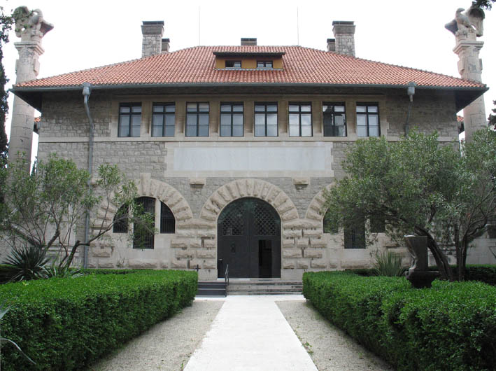
Arheološki muzej Split
Najstariji u Hrvatskoj,osnovan 1820.
Šetnja s don Franom po Arheološkom muzeju
stalni izložbeni postav Muzeja
: Glazbeni program:
– nastup grupe Sunny day

Slide 4
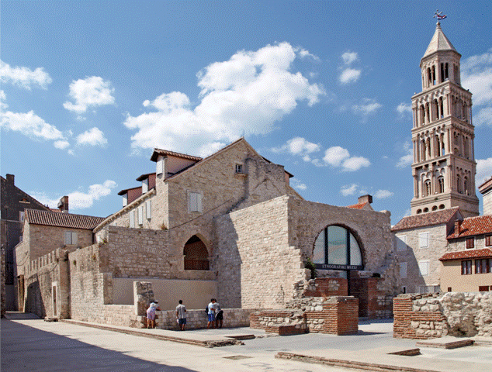
Etnografski muzej Split
Izložba "OdraSTanje 60-ih & 70-ih"
Način odijevanja i ukrašavanja stanovnika Dalmacije
Oružje i pokućstvo
Autentičan namještaj
s početka prošlog stoljeća

Slide 5
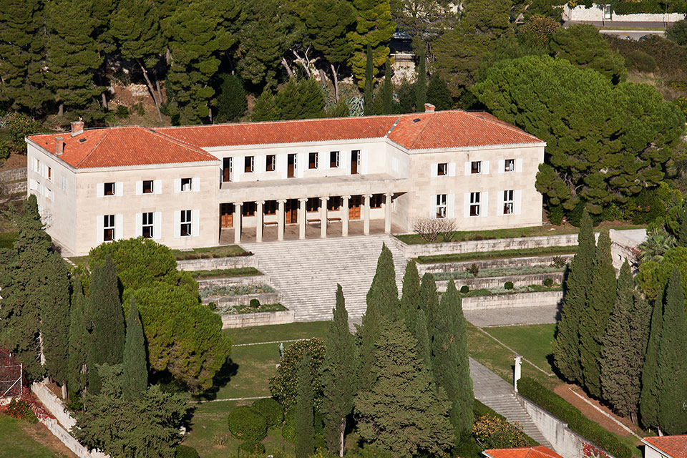
Galerija Meštrović
Razgledavanje stalnog postava uz skladbe Beethovena, Mozarta, Schuberta, Brahmsa, Sibeliusa i Chopina
Učenici glazbene škole Josip Hatze iz Splita svirat će na harfi, flauti, violini, violi, mandolini

Slide 6
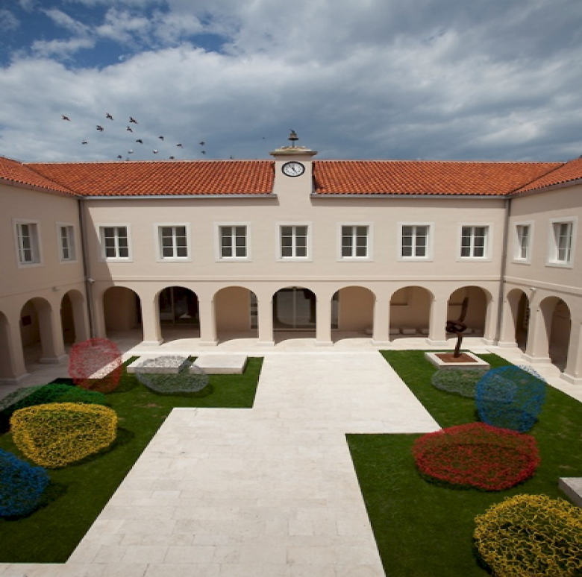
Galerija umjetnina
zbirke suvremene umjetnosti od 60tih do danas u prizemlju
monumentalni mural Tomislava Buntaka u predvorju muzeja
tri instalacije umjetnika Momčila Goluba
s motivom glazbala

Slide 7
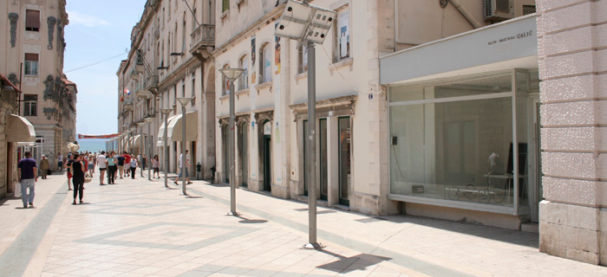
Hrvatska udruga likovnih umjetnika Split
HULU Split će predstaviti multimedijalni projekt ”Festival”
radionice za djecu i odrasle
stručna vodstva kroz izložbe i glazbu
glasanje publike za najbolji audio-video uradak

Slide 8
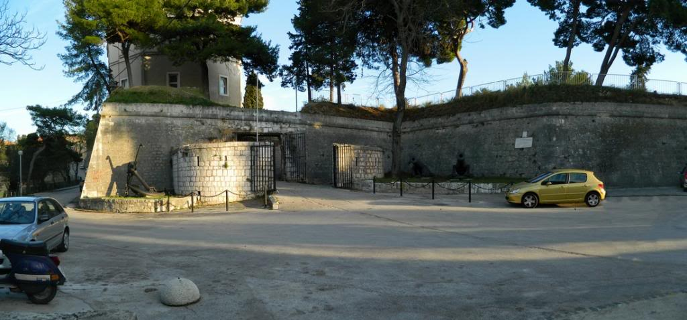
Hrvatski pomorski muzej Split
predstavljanje izložbe „Tragom Petra Hektorovića“
organizirana vodstva za djecu i odrasle, „Dječja Noć muzeja“ i „Upoznajmo muzej“

Slide 9
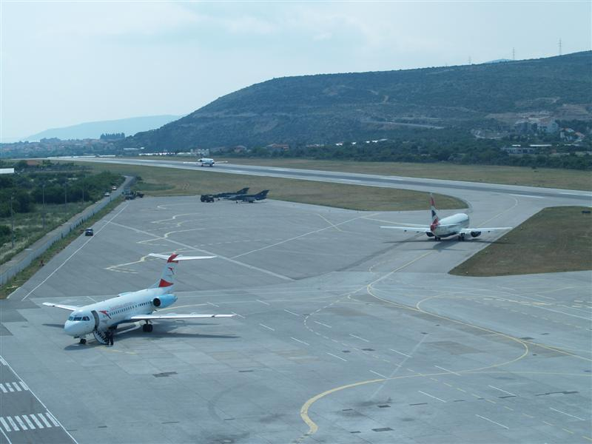
Hrvatsko ratno zrakoplovstvo i protuzračna obrana
Zračna luka Split
razgledavanje aviona i helikoptera HRZ i PZO
atraktivni letački program uz nastup „Krila Oluje“

Slide 10

KLUB ZONA
u 20 sati javno će se predstaviti pet studentica odsjeka za likovnu kulturu i likovnu umjetnost UMAS u mediju slikarstva i grafike
Autorice će tijekom večeri razgovarati s posjetiteljima o procesu nastanka, medijima i tehničkoj izvedbi radova

Slide 11
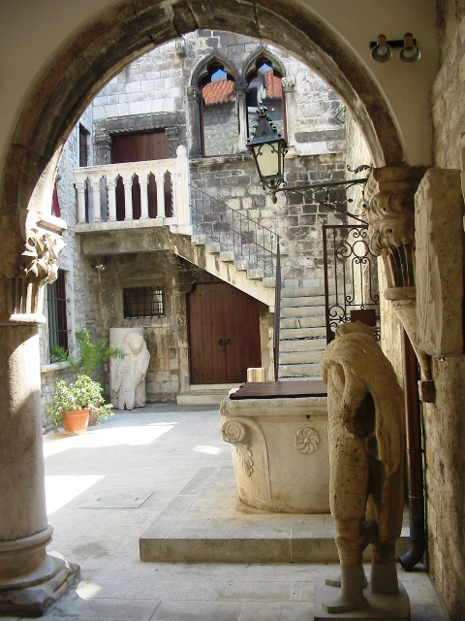
Muzej grada Splita
Rekordna posjećenost tijekom Noći muzeja
Predstavljanje pjesmarice „Pjesme za Anticu”
Razgled stalnog postava muzeja
Razgled stalnog postava
galerije

Slide 12
Prirodoslovni muzej i zoološki vrt
stalni postav Malakološke zbirke obitelji Bakotić
Izložba „Šuma životinja”
Dokumentarni filmovi „Rumin” i „Rijeka Žrnovnica”
posjetitelji će se upoznati sa životom dr. Eduarda Karamana i zbirkom koju je darovao Muzeju

Slide 13

Splitgraphic međunarodni bijenale grafike
Izložba Krzysztof Tomalski“Antigravitacija” Galerija Studio Naranča, Majstora Jurja 5, Split
Jedan od najuglednijih europskih pedagoga i grafičkih umjetnika

Slide 14
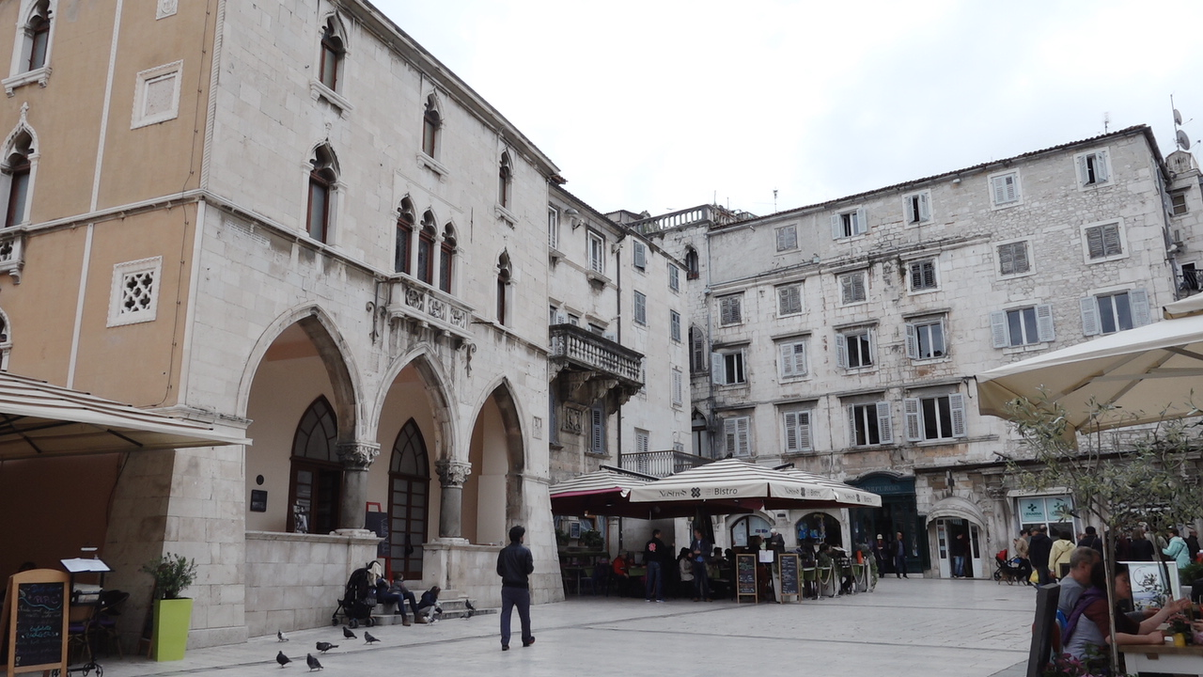
Stara gradska vijećnica
Izložba- Likovni gen kao konstanta u umjetničkom djelu
Glazbeni program učenika glazbene škole Josip Hatze

Slide 15
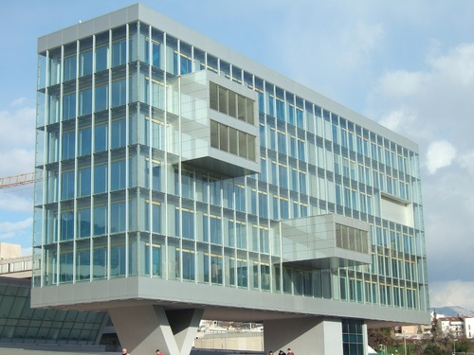
SVEUČILIŠNA KNJIŽNICA U SPLITU
rukopis zbirke Hrvatskih narodnih pjesama pjevanih po Hvarskom otoku iz Arhiva don Ante Petravića
„Pismo Moja hrli tamo”-klapa Podvorje
Sveučilišna galerija „Vasko Lipovac”

Slide 16
VIDIMO SE!

